Slide 1
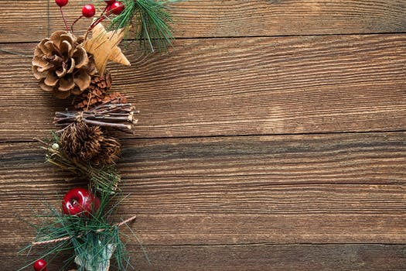
cœur
En clôture de la fête de Noël de l'ADPE
CONCERT DE NOËL
par la Chorale de Bonnac-La-Côte
accompagnée
par un ensemble à cordes
SAMEDI 9 DECEMBRE
20h30
Eglise de Bonnac-La-Côte
Entrée libre

Slide 2
cœur
En clôture de la fête de Noël de l'ADPE
CONCERT DE NOËL
par la Chorale de Bonnac-La-Côte accompagnée
par un ensemble à cordes
Nous vous souhaitons à tous de bonnes fêtes !
SAMEDI 9 DECEMBRE
20h30
Eglise de Bonnac-La-Côte
Entrée libre
Nous remercions tout ceux qui nous ont aidé dans la réalisation de ce concert : la mairie de Bonnac-La-Côte, l’ADPE, la paroisse St Augustin, l’ensemble à cordes.
Contact : chorale.bonnaclacote@gmail.com
cœur
En clôture de la fête de Noël de l'ADPE
CONCERT DE NOËL
par la Chorale de Bonnac-La-Côte
accompagnée
par un ensemble à cordes
Nous vous souhaitons à tous de bonnes fêtes !
SAMEDI 9 DECEMBRE
20h30
Eglise de Bonnac-La-Côte
Entrée libre
Nous remercions tout ceux qui nous ont aidé dans la réalisation de ce concert : la mairie de Bonnac-La-Côte, l’ADPE, la paroisse St Augustin, l’ensemble à cordes.
Contact : chorale.bonnaclacote@gmail.com

Slide 3
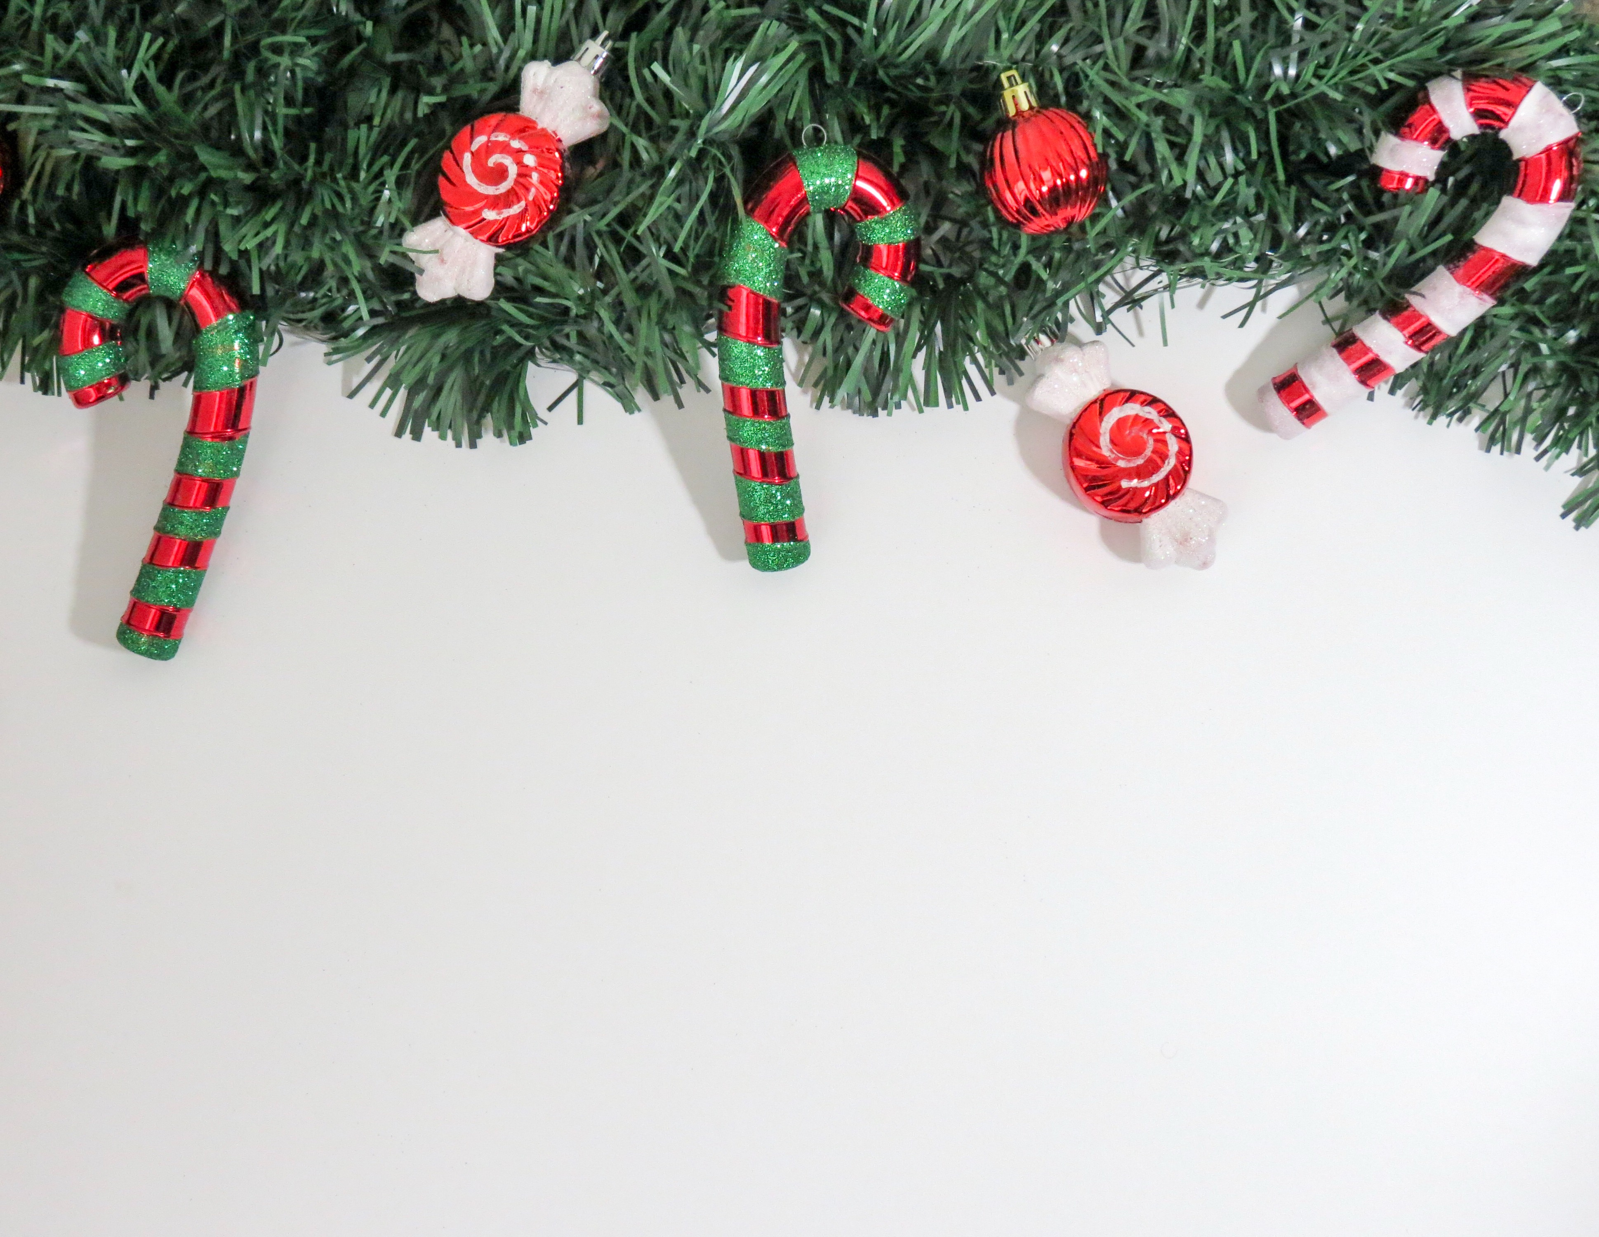
Programme
Mon beau sapin (Noël Alsacien) de Ernst Anschütz
L’enfant au tambour (trad. Tchèque) de Katherine Davis
On vous souhaite un joyeux Noël
(We wish you a merry Christmas)
Deck the Hall (Noël Gallois) de David Willcocks
Noël Blanc (White Christmas) de Irving Berlin
Iesous Ahatonnia (Noël Huron) de Jean de Brébeuf
Stille Nacht (Douce nuit) de F.X Gruber
Programme
Deck the Hall (Noël Gallois) de David Willcocks
Noël Blanc (White Christmas) de Irving Berlin
Iesous Ahatonnia (Noël Huron) de J
Stille Nacht (Douce nuit) de F.X Gruber
Mon beau sapin (Noël Alsacien) de Ernst Anschütz
L’enfant au tambour (trad. Tchèque) de Katherine Davis
On vous souhaite un joyeux Noël
(We wish you a merry Christmas)
Deck the Hall (Noël Gallois) de David Willcocks
Noël Blanc (White Christmas) de Irving Berlin
Iesous Ahatonnia (Noël Huron) de Jean de Brébeuf
Stille Nacht (Douce nuit) de F.X Gruber

Slide 4
Programme
Deck the Hall (Noël Gallois) de David Willcocks
Noël Blanc (White Christmas) de Irving Berlin
Iesous Ahatonnia (Noël Huron) de Jean de Brébeuf
Stille Nacht (Douce nuit) de F.X Gruber
Mon beau sapin (Noël Alsacien) de Ernst Anschütz
L’enfant au tambour (trad. Tchèque) de Katherine Davis
On vous souhaite un joyeux Noël
(We wish you a merry Christmas)
Programme
Deck the Hall (Noël Gallois) de David Willcocks
Noël Blanc (White Christmas) de Irving Berlin
Iesous Ahatonnia (Noël Huron) de J
Stille Nacht (Douce nuit) de F.X Gruber
Mon beau sapin (Noël Alsacien) de Ernst Anschütz
L’enfant au tambour (trad. Tchèque) de Katherine Davis
On vous souhaite un joyeux Noël
(We wish you a merry Christmas)
Deck the Hall (Noël Gallois) de David Willcocks
Noël Blanc (White Christmas) de Irving Berlin
Iesous Ahatonnia (Noël Huron) de Jean de Brébeuf
Stille Nacht (Douce nuit) de F.X Gruber

Slide 5
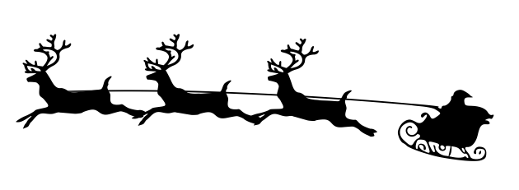
Programme
Deck the Hall (Noël Gallois) de David Willcocks
Noël Blanc (White Christmas) de Irving Berlin
Iesous Ahatonnia (Noël Huron) de Jean de Brébeuf
Stille Nacht (Douce nuit) de F.X Gruber
Mon beau sapin (Noël Alsacien) de Ernst Anschütz
L’enfant au tambour (trad. Tchèque)de Katherine Davis
On vous souhaite un joyeux Noël
(We wish you a merry Christmas)
Programme
Deck the Hall (Noël Gallois) de David Willcocks
Noël Blanc (White Christmas) de Irving Berlin
Iesous Ahatonnia (Noël Huron) de Jean de Brébeuf
Stille Nacht (Douce nuit) de F.X Gruber
Mon beau sapin (Noël Alsacien) de Ernst Anschütz
L’enfant au tambour (trad. Tchèque)de Katherine Davis
On vous souhaite un joyeux Noël
(We wish you a merry Christmas)

